Slide 1

Bài 4
Tôn trọng sự thật
GDCD 6 - CTST

Slide 2

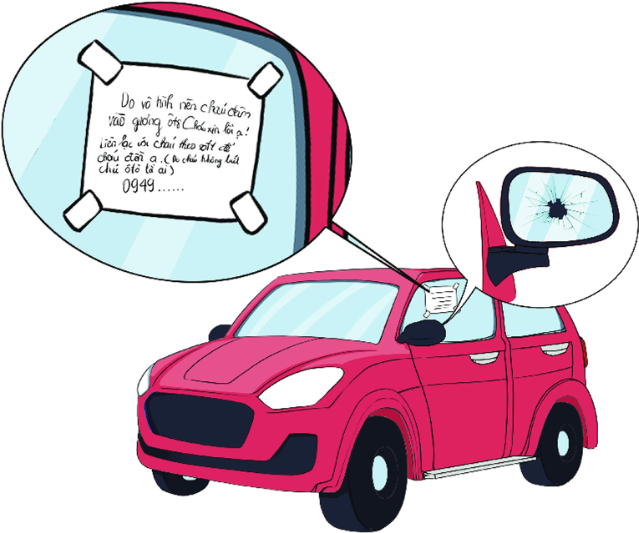
HOẠT ĐỘNG KHỞI ĐỘNG
“Do vô tình nên cháu đâm vào gương ô tô. Cháu xin lỗi ạ. Liên lạc với cháu theo số điện thoại để cháu đền ạ (do cháu không biết chủ ô tô là ai) 0949...”
Trao Đổi cặp đôi với bạn, chia sẻ suy nghĩ của mình về việc làm của bạn HS trong tình huống

Slide 3

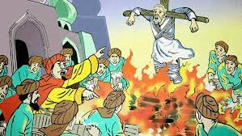

Việc chấp nhận cái chết của nhà thơ cho thấy ông là người như thế nào?
Thế nào là tôn trọng sự thật?
Câu chuyện: Một nhà thơ chân chính

Slide 4
Sở dĩ ông hát như vậy vì ông muốn tôn trọng sự thật hiện tại của nhà vua không lo cho bá tánh muôn dân, ông muốn vạch trần cho nhà vua thức tỉnh.
Nhà thơ chân chính
Việc chấp nhận cái kết của nhà thơ cuối cùng cho thấy ông là người chân chính, luôn coi trọng sự thật trước mắt.
Câu chuyện: Một nhà thơ chân chính

Slide 5

Trò chơi tiếp sức
Tìm các biểu hiện của tôn trọng sự thật
Luật chơi
- Lớp chia thành 2 đội xếp thành 2 hàng dọc đứng song song nhau.
-Trong vòng 1 phút, từng thành viên trong đội chạy lên viết các biểu hiện của tôn trọng sự thật lên bảng .
- Đội nào ghi được nhiều biểu hiện đúng hơn chiến thắng..

Slide 6
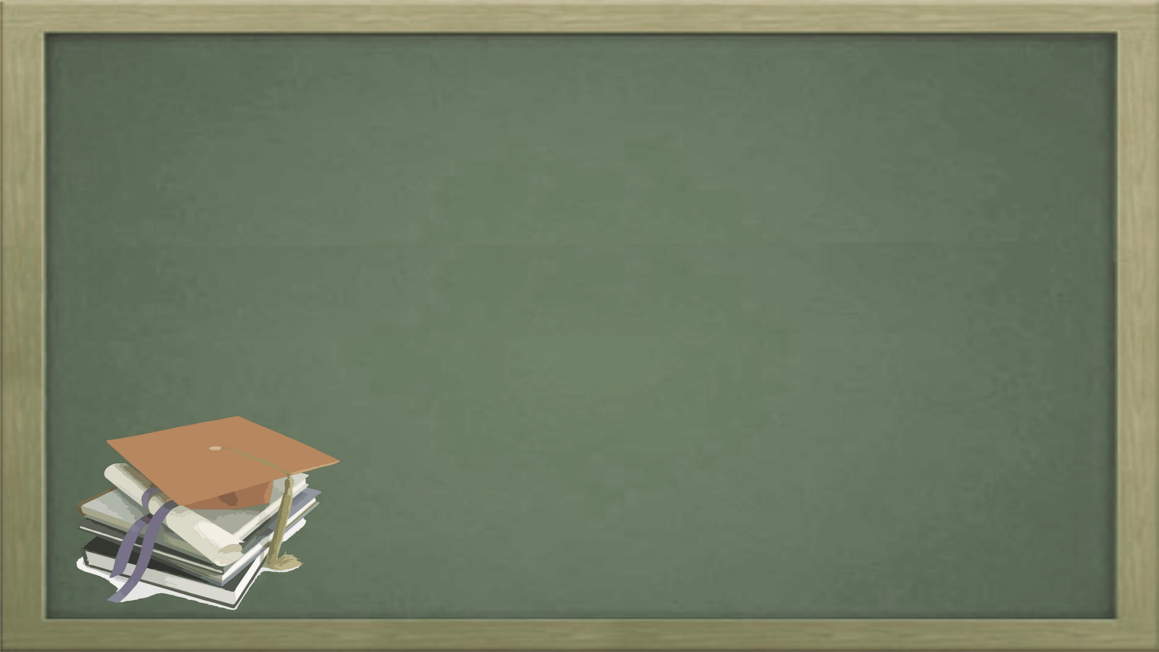
- Sự thật là những gì có thật trong cuộc sống hiện thực và phản ánh đúng hiện thực cuộc sống.
- Tôn trọng sự thật là suy nghĩ, nói và làm theo đúng sự thật, bảo vệ sự thật.
*Biểu hiện của tôn trọng sự thật:
- Tôn trọng sự thật biểu hiện thông qua suy nghĩ, hành động (việc làm), lời nói, thái độ.
- Một số biểu hiện của tôn trọng sự thật thường gặp:
+ Sống ngay thẳng, thật thà
+ Dám nhận lỗi khi làm sai
+ Dũng cảm nói lên sự thật
+ Không che dấu, bao che cho các hành động sai trái
+ Chấp nhận mọi hậu quả khi sự thật được sáng tỏ
+ Đấu tranh để bảo vệ sự thật
+ Có ý thức bảo vệ, gìn giữ sự thật
+ Lên án, bài trừ những sự việc sai trái

Slide 7
Phiếu học tập số 1
KT khăn phủ bàn
Hoạt động nhóm
Câu trả lời của tôi:
…………………………………………………………………………………....
Câu trả lời của tôi:
…………………………………………………………………………………....
Câu trả lời của tôi:
…………………………………………………………………………………....
Câu trả lời của tôi:
…………………………………………………………………………………....
Vì sao chúng ta phải tôn trọng sự thật?

Slide 8
Gợi ý Phiếu học tập số 1
Góp phần bảo vệ cuộc sống, bảo vệ giá trị đúng đắn, tránh nhầm lẫn, oan sai;
Giúp con người nâng cao phẩm giá bản thân, tin tưởng; gắn kết với nhau hơn;
Làm cho tâm hồn ta thanh thản bình an, góp phần làm cho sức khỏe tốt hơn;
Làm cho cuộc sống trở nên tốt đẹp hơn, xã hội yên bình, văn minh hơn.
Mọi người đều phải tôn trọng sự thật vì:

Slide 9
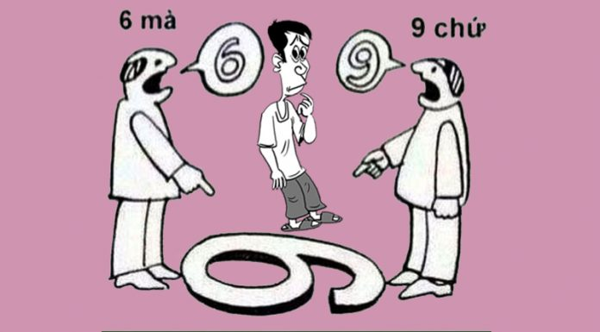
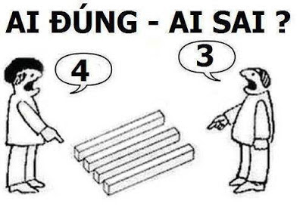
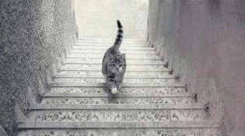
Quan sát và suy ngẫm
Lên?
Xuống?

Slide 10
TÔN TRỌNG SỰ THẬT
Khái niệm
Biểu hiện
Ý nghĩa
Hành động
Tôn trọng sự thật là suy nghĩ, nói và làm theo đúng sự thật, bảo vệ sự thật.
Là người sống ngay thẳng, thật thà, nhận lỗi khi có khuyết điểm.
Là đức tính cần thiết, quý báu
Tạo ra các mối quan hệ xã hội tốt đẹp
Được mọi người tin yêu, quý trọng.
Nhận thức đúng
Bảo vệ sự thật
Hành động
đúng
Lên án, phê phán điều sai
trái
Thái độ
đúng

Slide 11
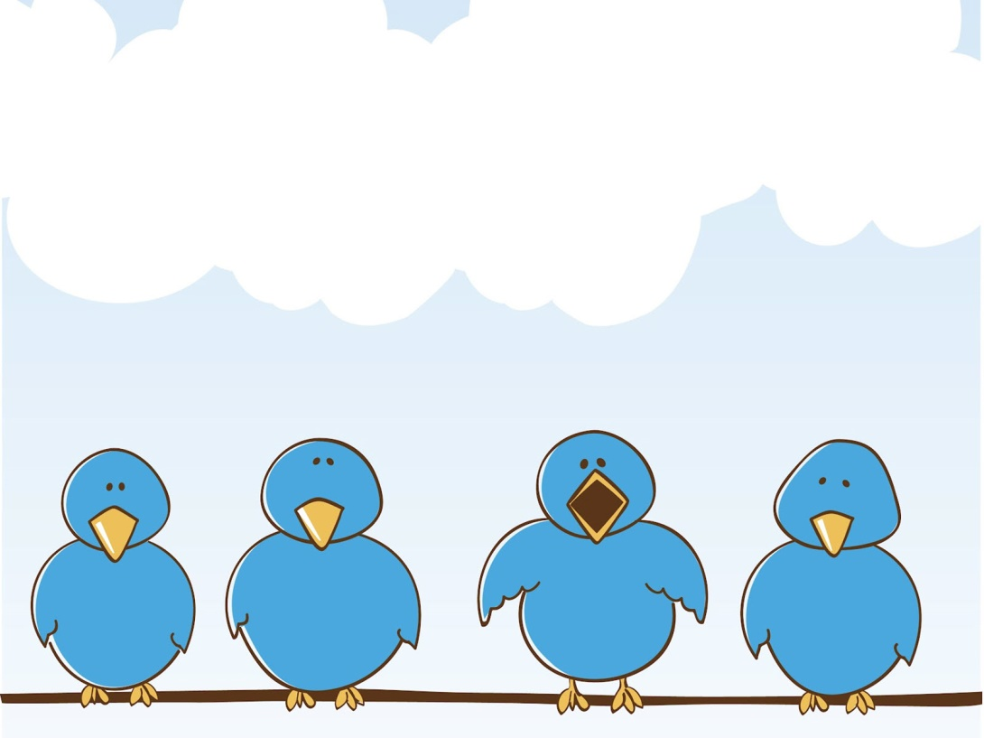
Hoạt động luyện tập

Slide 12



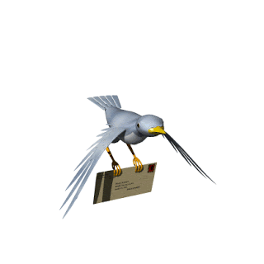
Vòng 2: Nhóm mảnh ghép
Vòng 1: Nhóm chuyên gia
- Các thành viên có số thứ tự giống nhau vào 1 nhóm, thành lập nhóm mới
- Lớp chia thành 4 nhóm
+ N1: BT 1.1
+ N2: BT 1.2
+ N3: BT 1.3
+ N4: BT 2
Thảo luận
- Thống nhất nội dung và trình bày
- Các thành viên trong mỗi nhóm đánh số thứ tự từ 1 đến 4
Trò chơi: Chim đổi tổ
HĐ luyện tập

Slide 13

Trò chơi
Thử tài trí nhớ
Đọc ca dao, tục ngữ tiếp sức
Tìm những câu ca dao, tục ngữ nói về sự thật, tôn trọng sự thật.

Slide 14
Gợi ý đáp án bài tập 1
BT 1.1: Em đồng ý với ý kiến bạn bạn Huyền. Vì còn là học sinh chúng ta nên nói đúng sự thật dù là việc nhỏ nhất.
BT 1.2: Em không đồng tình với hành động bạn Nam. Vì Nam là một cậu học sinh nhút nhát, không dám nhận lỗi khi mình phạm phải mà còn bảo An che giấu giúp mình.
Nếu là An, em sẽ khuyên Nam nên nhận lỗi với cô giáo và các bạn.
BT 1.3: Thái độ của em với hành động của bạn Hà: bạn rất đáng được tuyên dương, bạn đã dũng cảm chỉ ra lỗi, cái sai của người khác.

Slide 15

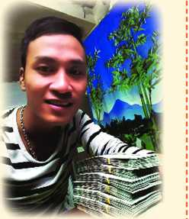
Gợi ý đáp án bài tập 2
Anh Vũ Huy Cảng là một người không tham lam, không gian dối, rất trung thực, biết tôn trọng sự thật.

Slide 16

Hoạt động vận dụng:
Viết cảm nhận của em về một trong 2 câu ca dao:
1. Những người tính nết thật thà
Đi đâu cũng được người ta tin dùng
2. Của phi nghĩa có giàu đâu
Ở cho ngay thẳng giàu sau mới bền.
Hoạt
động
Vận
dụng
Làm trên lớp

Slide 17
Hoạt động vận dụng:
Em hãy thiết kế tấm thiệp và cam kết thực hiện thông điệp trong tấm thiệp đó.
Hình thức tự do sáng tạo
Có thể làm thiệp thủ công hoặc thiệp điện tử
Thời gian nộp: Tiết sau
Hoạt
động
Vận
dụng
Làm ở nhà

Slide 18

Xin chào và hẹn gặp lại

